Slide 1
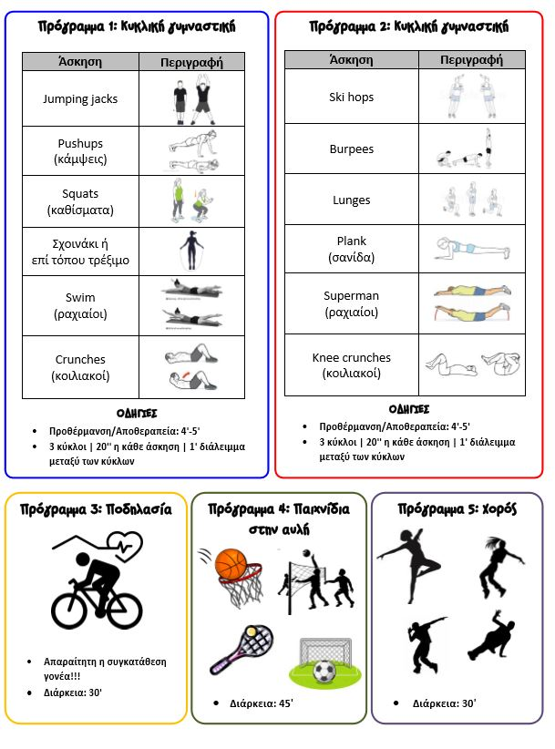
Ασκούμαστε καθημερινά
Εισηγήσεις:
Προγράμματα κυκλικής γυμναστικής
Ποδηλασία
Παιχνίδια στην αυλή
Χορός

